Slide 1

Experiencia de Usuario
API-2 - Gastón Descalzo

Slide 2

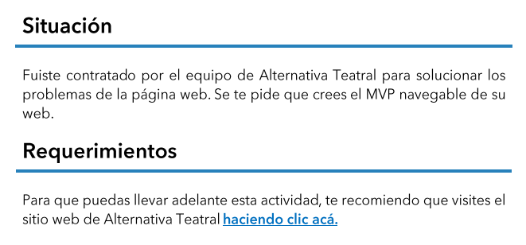
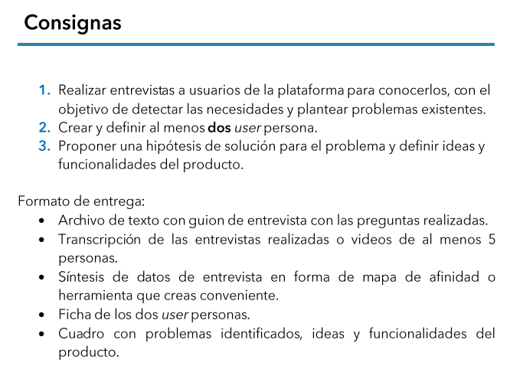

Slide 3
Desarrollo
Actividad 2

Slide 4
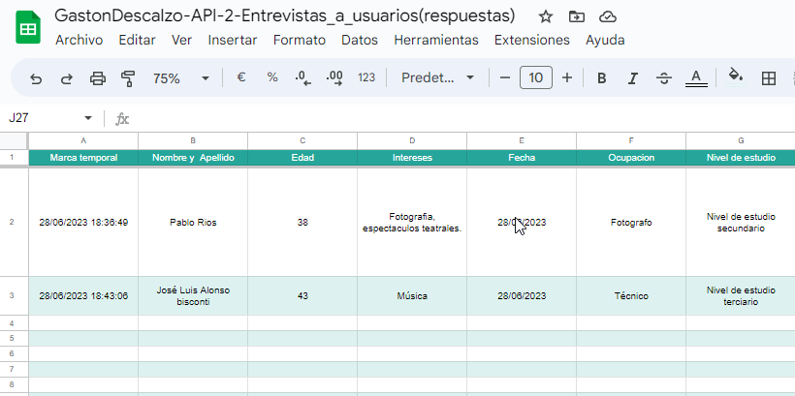
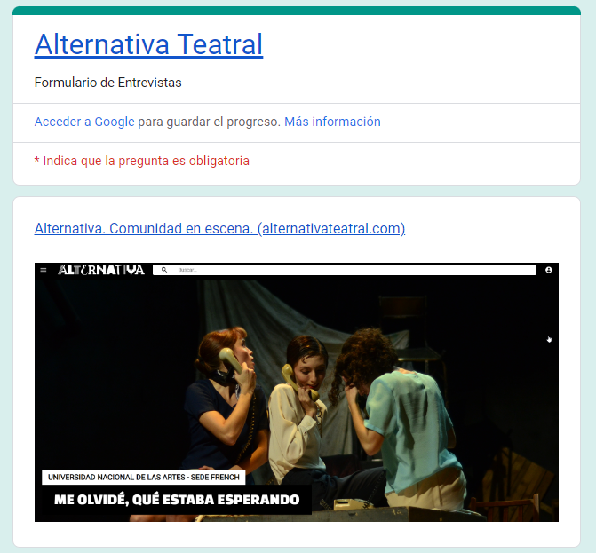
Explicación: con motivo de realizar la sesión de entrevistas y por tema de practicidad así como se sugirió durante la clase, he optado por utilizar Google Forms a fin de abarcar una mayor audiencia y hacer más dinámico proceso de entrevistas.
Excel de respuestas (Link)
Formulario de entrevistas (Link)

Slide 5
Explicación: Se ha logrado entrevistar mediante Google Forms a 10 personas, las cuales han realizado el ejercicio indicado. De navegar en la página buscar algún espectáculo y a posterior completar el formulario, con foco en Opinión Positiva, Negativa y una breve “Propuesta de mejora.
Nombre y Apellido | Opinión positiva | Opinión negativa | Propuesta de mejora
Pablo Rios | Me gusta el diseño de la página, visualmente es muy agradable. | La página es poco funcional al momento de buscar más información sobre la fundación, redirige a un foto, es bastante complicado si uno navega la página desde un celular. | No abrir múltiples ventanas para mostrar contenido.
José Luis Bisconti | Muy completo | Demasiadas preguntas | Mejoraría el look and feel
Esteban Lopez | La idea de la web con el objeto de promocionar una alternativa teatral es interesante. Buen diseño, dinámica y una muy intuitiva interfaz de usuario y navegación. | Sin comentarios negativos. | Cambiar el color de la barra lateral, ya que el contratse blanco y negro desgasta la vista. El uso de colores mas suaves o mejor combinados reduciria el rechazo el visual en algunas secciones. (violeta, blanco, verde y mostaza no combinan bien).
Juan Manuel Patiño | El sitio carga rápidamente, las imágenes son de buena calidad, es bastante intuitivo y fácil llegar a lo que uno está buscando. | Hay algunos requests que arrojan error en consola y hay que recargar la página para que no falle. | Habilitaría la descarga al terminar de llenar el formulario.
ACLARACIÓN: esta tabla es la salida filtrada del tabla original, por motivos de espacio de hoja la tabla original no puede ser incluida con todas sus columnas.

Slide 6
Nombre y Apellido | Opinión positiva | Opinión negativa | Propuesta de mejora
Ariel David Anze Calderón | La página anda rápido en mi CEL | Casi todo . El diseño visual, que me haya querido instalar una apk apenas entrar a la página , no me resulta muy segura. | Tema seguridad y diseño más alegre
Carolina Trinidad | solo su existencia. me parece que no es funcional para el uso que se creó. | página no muy amigable para la navegación ya que a mi parecer se encuentra desordenada. | agregar texto en los iconos. dejar el menú de arriba a la izquierda desplegado.
Marcelo Gómez | Me gustó la velocidad en la que se desempeñaba el general y esa mezcla contemporánea de lo funcional y minimalista. | No me gustaron los marcos cuadrados de los ítems. Y le falta un toque de animación cinemática en el cambio de pantallas | Quizás agregar algún beneficio que invite al usuario a suscribirse. Descuento en entradas, acceso a un sorteo.
Agustín latrelle | El infinito scroll | La barra lateral, estéticamente no es muy agradable | Mejorar la tipografía de la barra, cambiar los iconos por otros más sutiles
Julian Lastra | Me parecen adecuados los colores para generar contraste que se usaron | No se adapta a la resolución de mi pantalla (1366x768), queda una barra blanca a la derecha sin relleno. Otra cosa que encuentro negativa es que por más que scrollee hacia abajo nunca puedo llegar al footer, o la parte donde encuentro información sobre la página porque siguen apareciendo propuestas. | Básicamente mejoraría los 2 puntos que mencione anteriormente
Cristian Iriel | El sitio es genial | El sitio no es tan genial | Hacer más genial al sitio
ACLARACIÓN: esta tabla es la salida filtrada del tabla original, por motivos de espacio de hoja la tabla original no puede ser incluida con todas sus columnas.

Slide 7
Explicación: a continuación como síntesis de los datos de la entrevista, podemos ver algunos indicadores de mejora en base a los comentarios realizados por los entrevistados tales como. El tipo de opinión negativa más votado ha sido el diseño y después la navegación. Por tanto se entiende que los esfuerzos para mejorar el sitio deben estar enfocados en primer medida en estos dos puntos.
Tipo de opinión negativa | Entrevistados |  |  |  |  |  |  |  |  |  | Conteo de votos
 | Pablo Rios | Carolina Trinidad | Agustín latrelle | Esteban Lopez | José Luis Bisconti | Marcelo Gómez | Ariel David Anze Calderón | Juan Manuel Patiño | Julian Lastra | Cristian Iriel
Buscar información | x |  |  |  |  |  |  |  |  |  | 1
Navegación | x | x | x |  |  |  |  |  | x |  | 4
Diseño |  | x | x | x | x | x |  |  | x |  | 6
Seguridad |  |  |  |  |  |  | x | x |  |  | 2
Otras |  |  |  |  |  |  |  |  |  | x | 1

Slide 8
Explicación: los resultados del tipo de propuesta de mejora, son muy similares a los resultados de la opinión negativa, lo significante de esta tabla de indicadores es que dos usuarios sugieren agregar nuevas funciones que no han sido contempladas en el diseño base del sitio.
Tipo propuestas de mejora | Entrevistados |  |  |  |  |  |  |  |  |  | Conteo de votos
 | Pablo Rios | Carolina Trinidad | Agustín latrelle | Esteban Lopez | José Luis Bisconti | Marcelo Gómez | Ariel David Anze Calderón | Juan Manuel Patiño | Julian Lastra | Cristian Iriel
Buscar información | x |  |  |  |  |  |  |  |  |  | 1
Navegación | x | x | x |  |  |  |  |  | x |  | 4
Diseño |  | x | x | x | x | x |  |  | x |  | 6
Seguridad |  |  |  |  |  |  | x | x |  |  | 2
Agregar funcion |  |  |  |  |  | x |  | x |  |  | 2
Otras |  |  |  |  |  |  |  |  |  | x | 1

Slide 9
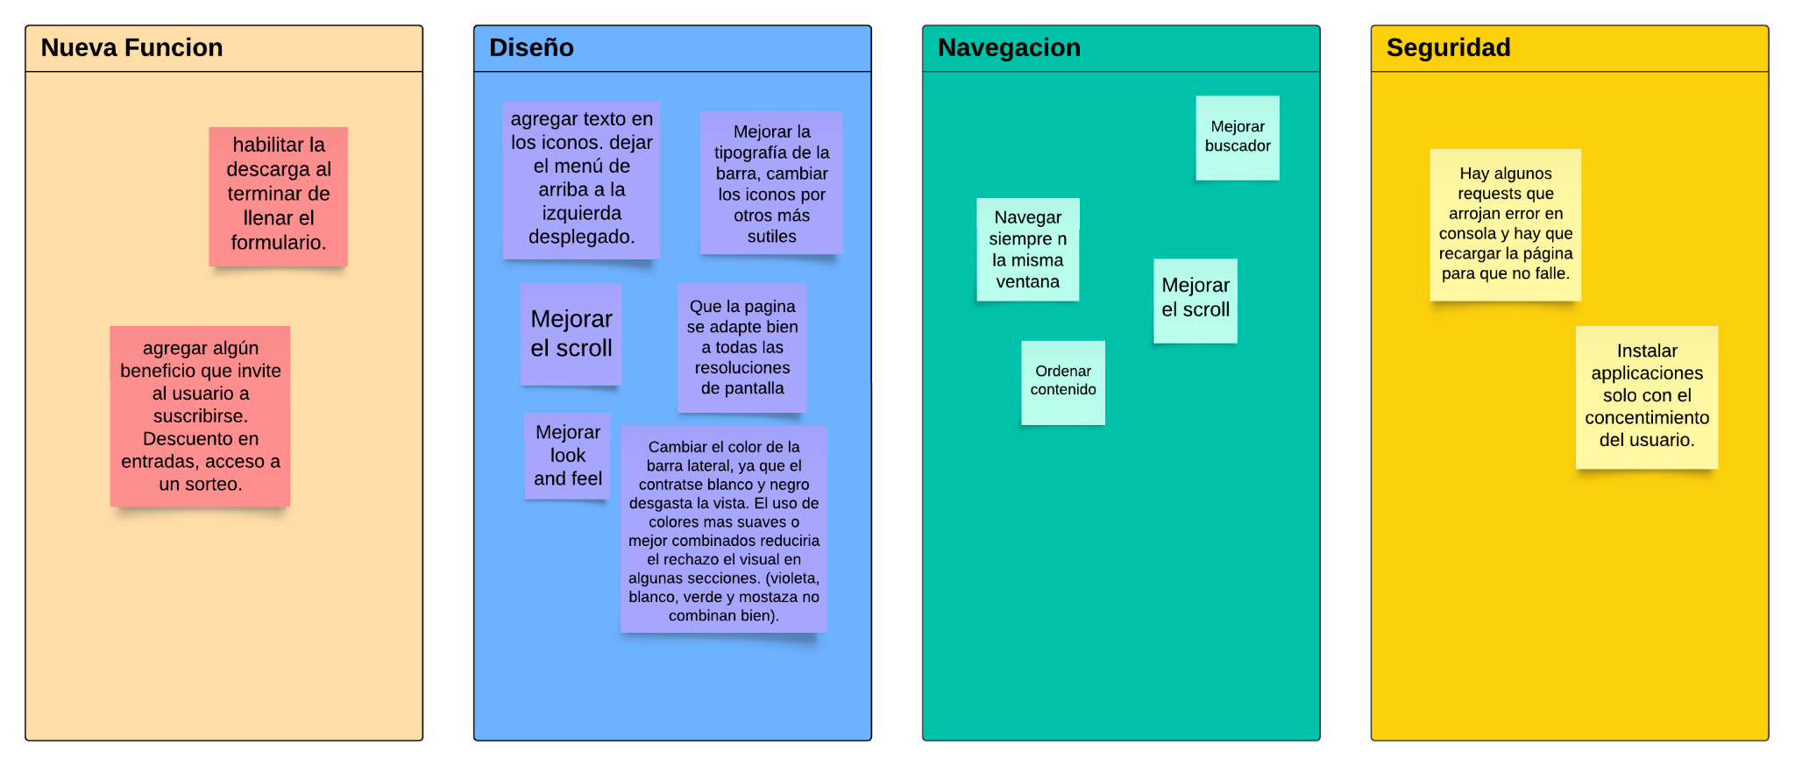
Explicación: Con el fin de realizar el diagrama de afinidad se ha utilizado la aplicación web “Lucid Spark”. El siguiente diagrama de afinidad muestra a continuación cuatro columnas, con las opiniones de los usuarios obtenidas en las entrevistas.

Slide 10

Javier Martínez (user persona 1)
Redes Sociales
Facebook, Twitter, Instagram
Intereses
Musica, Tecnologia, Películas.
Demográfico
Nombre: Javier
Apellido: Martinez
Edad: 38
Género: Masculino
Localidad: Gran Buenos Aires
Nacionalidad: Argentino
Ocupación: Arquitecto IT
Nivel estudios: Universitario
Contexto
Casado 2 hijos, estudiante de la carrera de sistemas, actualmente licenciatura. Juego al futbol, voy al gym.
Opiniones Positivas
La página funciona rápido desde el celular
Imagenes de buena calidad
La idea de la página y su función.
Propuestas de mejora
Agregar algún beneficio (descuento en entradas, acceso a un sorteo)
Navegar siempre en la misma ventana.
Ordenar el contenido
Opiniones Negativas
Le resulto muy dificil encontrar el espectáculo que estaba buscando, debido a la gran y abrumadora oferta que tiene la página.
El diseño, combinación de colores.

Slide 11

Maria Mutti (user persona 2)
Redes Sociales
Instagram, Whatsapp, LinkedIn
Intereses
Espectáculos Teatrales, Películas, Tecnología.
Demográfico
Nombre: Maria
Apellido: Mutti
Edad: 35
Género: Femenino
Localidad: CABA
Nacionalidad: Argentina
Ocupación: Programador
Nivel estudios: Terciario
Contexto
Programadora estudiante de recibida de Teclab, trabajo como programadora freelance, soy soltera, en mis ratos libres me gusta tocar la guitarra.
Opiniones Positivas
La página tiene una excelente cantidad de oferta teatral.
Propuestas de mejora
Mejorar el diseño, la tonalidad de colores, agregaría algún video o animación.
Mejoraría la resolución de pantalla para navegar desde una pc de escritorio.
Opiniones Negativas
Scroll infinito.
Diseño muy “apagado”, “triste”.
Temas de seguridad en las requests http
La página no es un sitio seguro (no es https)

Slide 12
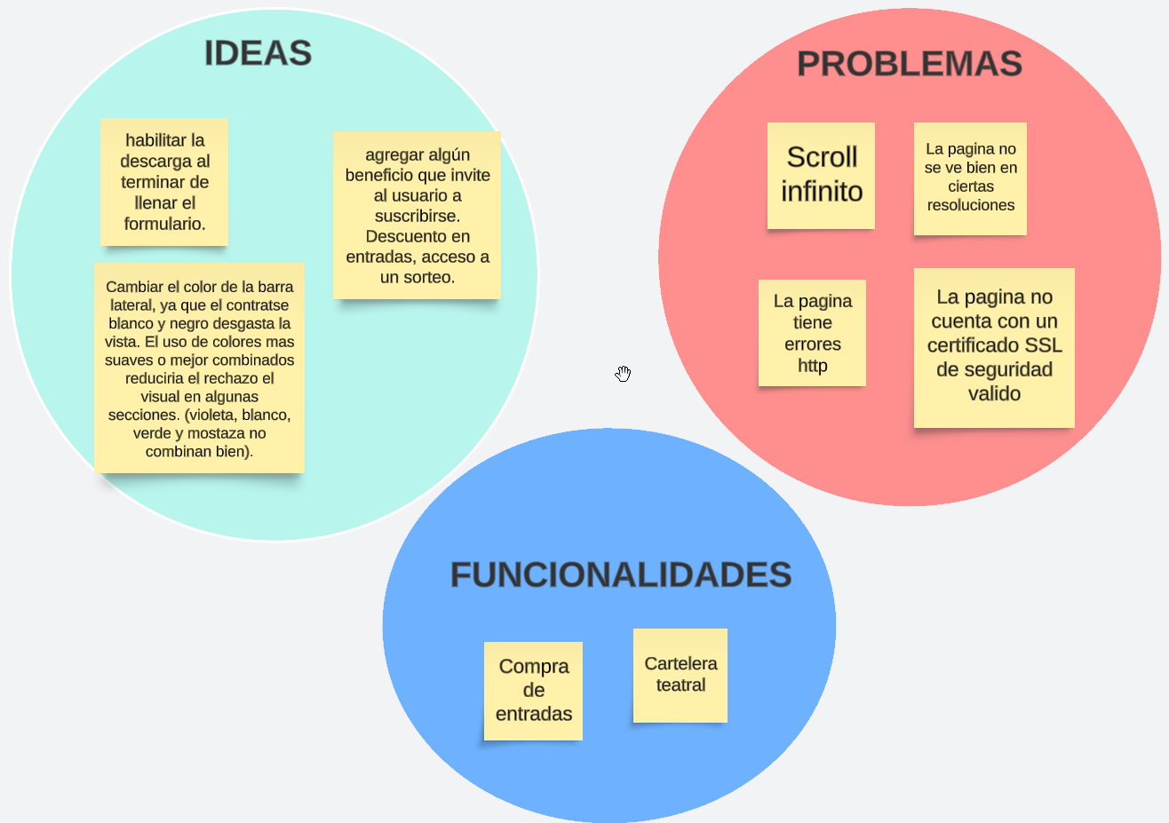
Explicación: Con el fin de realizar el cuadro con los problemas identificados, ideas y funcionalidades del producto, se ha utilizado la aplicación web “Lucid Spark”.

Slide 13
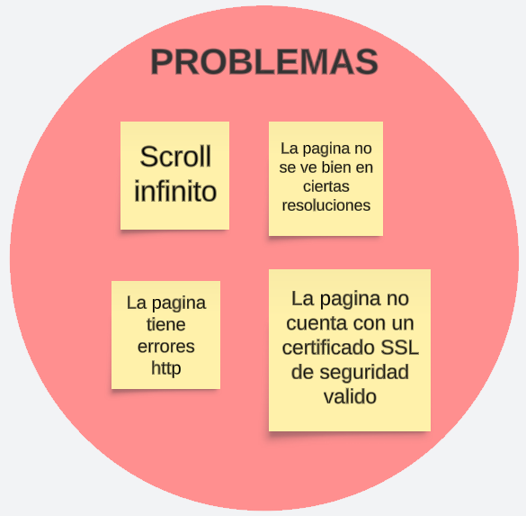
Explicación: He recopilado los problemas identificados a través de entrevistas con los usuarios y los hemos registrado en notas adhesivas en la sección denominada "Problemas". A continuación, hemos generado una hipótesis y su descripción correspondiente para cada una de estas notas adhesivas.
Hipótesis - Scroll Infinito: Es posible que el scroll infinito esté relacionado con un error en el código de la página web o con una configuración incorrecta de la misma.
Hipótesis - Errores http: El error HTTP que se está experimentando en la página puede estar relacionado con un problema de comunicación entre el servidor web y el navegador del usuario.
Hipótesis - Certificados SSL: El problema con los certificados SSL en la página puede estar relacionado con una configuración incorrecta o expiración de los certificados SSL utilizados.
Hipótesis - Resolución de pagina:El problema de la resolución de página puede estar relacionado con una configuración inadecuada de la página web en términos de diseño responsive o adaptabilidad a diferentes tamaños de pantalla.

Slide 14
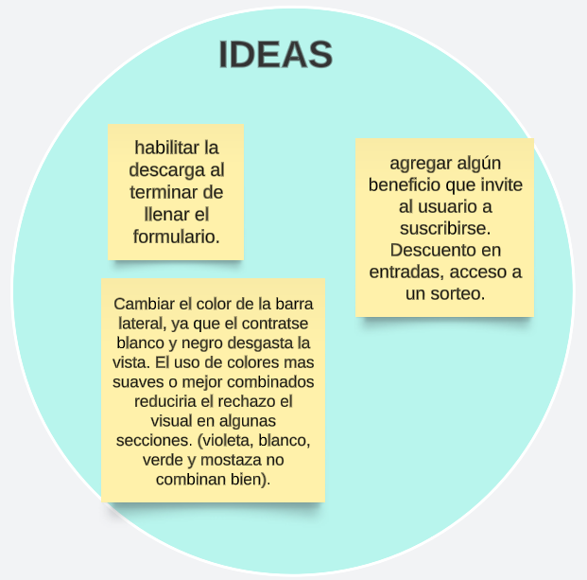
Explicación: He recopilado las ideas identificados a través de entrevistas con los usuarios y los hemos registrado en notas adhesivas en la sección denominada "Ideas". A continuación, hemos generado una hipótesis y su descripción correspondiente para cada una de estas notas adhesivas.
Hipótesis - Habilitar descargar: El usuario sugiere que al finalizar el llenado del formulario en la página, se habilite una opción para descargar algún tipo de archivo o documento relacionado con la información proporcionada.Los usuarios desean tener la posibilidad de descargar un comprobante o resumen de la información ingresada en el formulario una vez que lo completan.
Hipótesis - Cambiar colores: Los usuarios prefieren un esquema de colores más armonioso y suave en la barra lateral de la página para evitar la fatiga visual y mejorar la experiencia de navegación. El uso de colores adecuados y combinaciones agradables podría contribuir a una percepción visual más agradable y atractiva.
Hipótesis - Agregar beneficio: Los usuarios están más propensos a suscribirse si se les ofrece algún tipo de recompensa o beneficio exclusivo, como descuentos en entradas o la posibilidad de participar en sorteos. Estos incentivos pueden motivar a los usuarios a convertirse en suscriptores y aumentar la lealtad hacia la página.

Slide 15
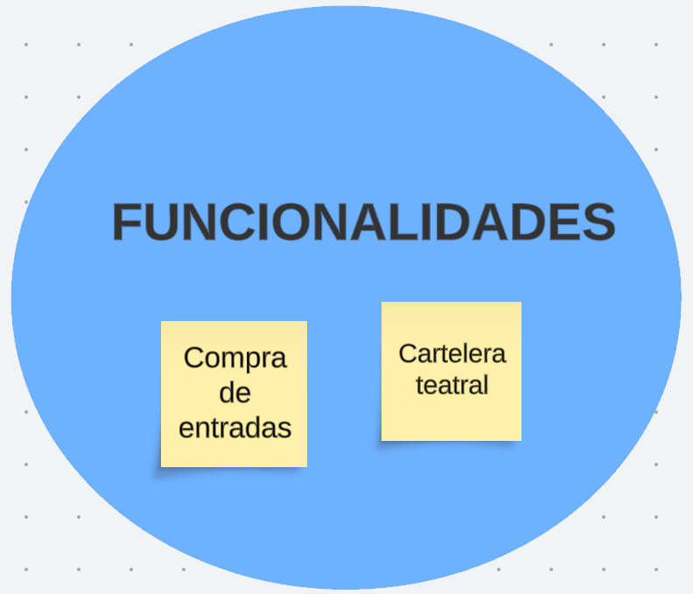
Explicación: He recopilado las funcionalidades identificados a través de entrevistas con los usuarios y los hemos registrado en notas adhesivas en la sección denominada "Funcionalidades". A continuación, hemos generado una hipótesis y su descripción correspondiente para cada una de estas notas adhesivas.
Hipótesis - Compra de entradas: Los usuarios que visitan el sitio web pueden estar interesados en adquirir entradas para los espectáculos teatrales que se encuentran en cartelera. La hipótesis plantea que los usuarios esperan encontrar una funcionalidad de compra de entradas que les permita seleccionar el espectáculo deseado, elegir la fecha y hora de la función, y completar el proceso de compra de manera sencilla y segura.
Hipótesis - Cartelera teatral: Los usuarios que visitan el sitio web pueden estar interesados en conocer los espectáculos teatrales disponibles, fechas, horarios, ubicación y detalles adicionales. La hipótesis plantea que los usuarios esperan encontrar una funcionalidad de cartelera teatral que muestre de forma clara y organizada la programación de espectáculos, facilitando la búsqueda y selección de las opciones disponibles.

Slide 16
Fin
Actividad 2

